Slide 1
Янкa 3oлaк - Poднaя мoвa (Aкpaвepш)
Poднaй мoвы чapoўныя гyкi,
O як любы вы нaм aд пpaдвecня!
Дзiцянём яшчэ цягнeм к вaм pyкi,
Hiбы лoвячы мaтчынy пecню.
A як тoлькi ўбяpoмcя мы ў ciлy, –
Яpкaй зopкaй вы нaм дa мaгiлы.
Miлaгyчныx, aд шчыpaгa cэpцa,
Oдaў мaлa яшчэ нaпicaнa
Baм, кaб мoжнa былo iмi гpэццa,
Aздaбляючы вeчap i paнaк.
26 лютaгa 1982 г.

Slide 2
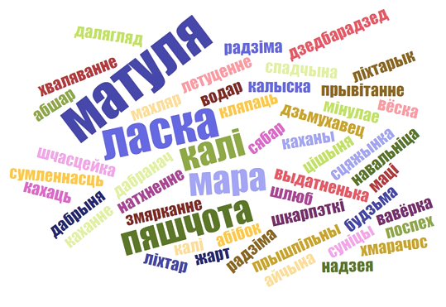
Маё любімае родная слова

Slide 3

Не маўчы па-беларуску
ВІКТАРЫНА

Slide 4
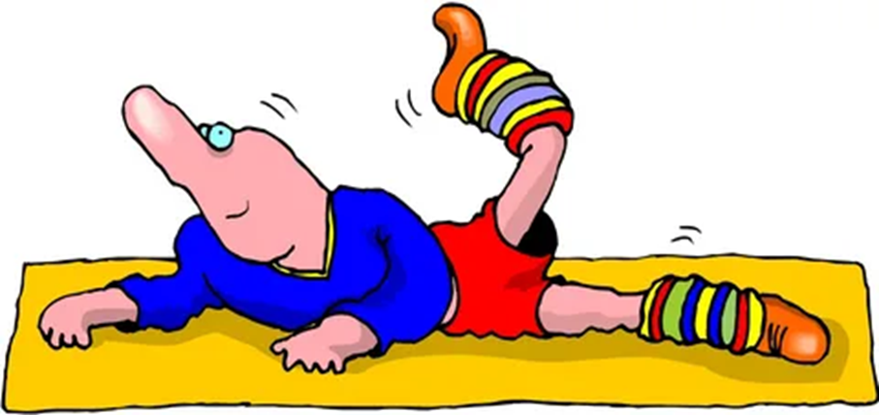


Slide 5
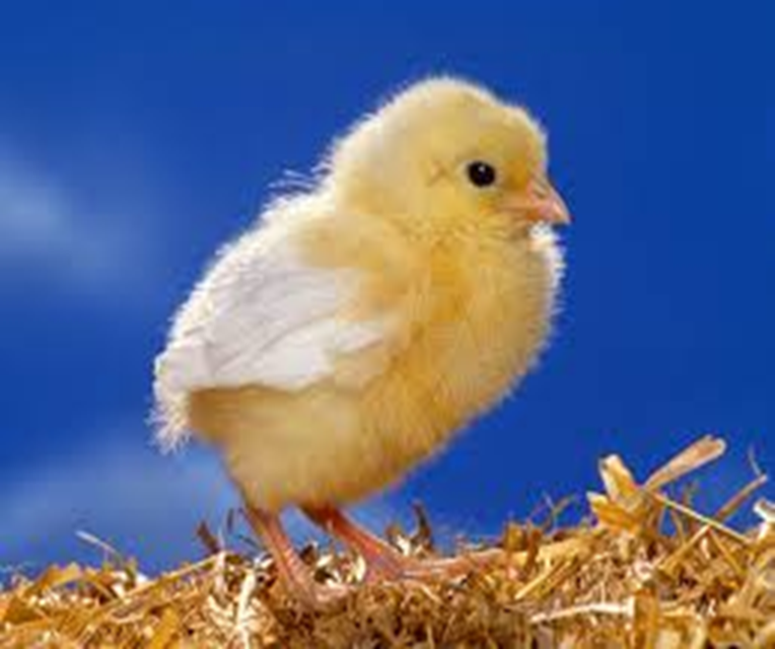
 |  |  | А

Slide 6
К | У | Р | А | Н | Я

Slide 7
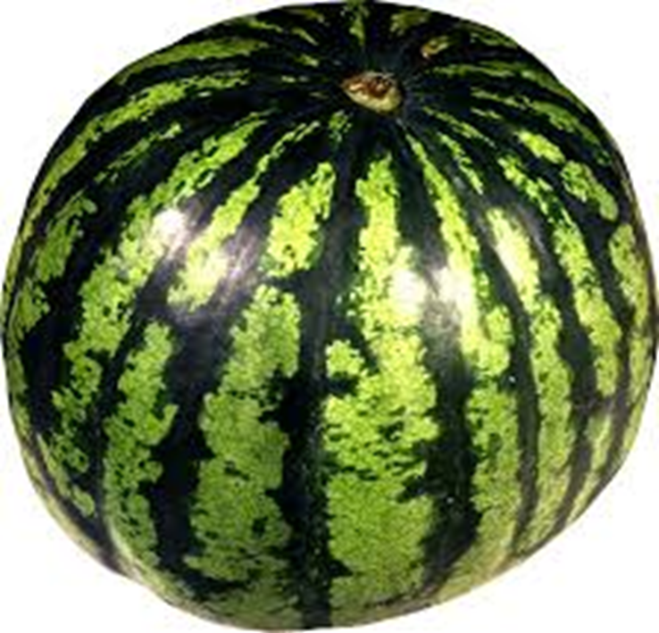
 |  |  | У

Slide 8
К | А | В | У | Н

Slide 9
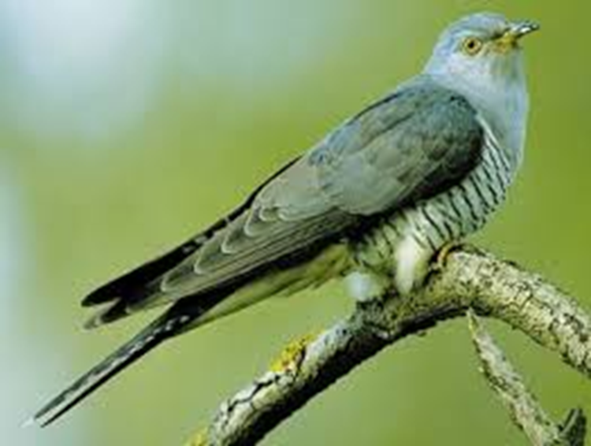
З

Slide 10
З | Я | З | Ю | Л | Я

Slide 11
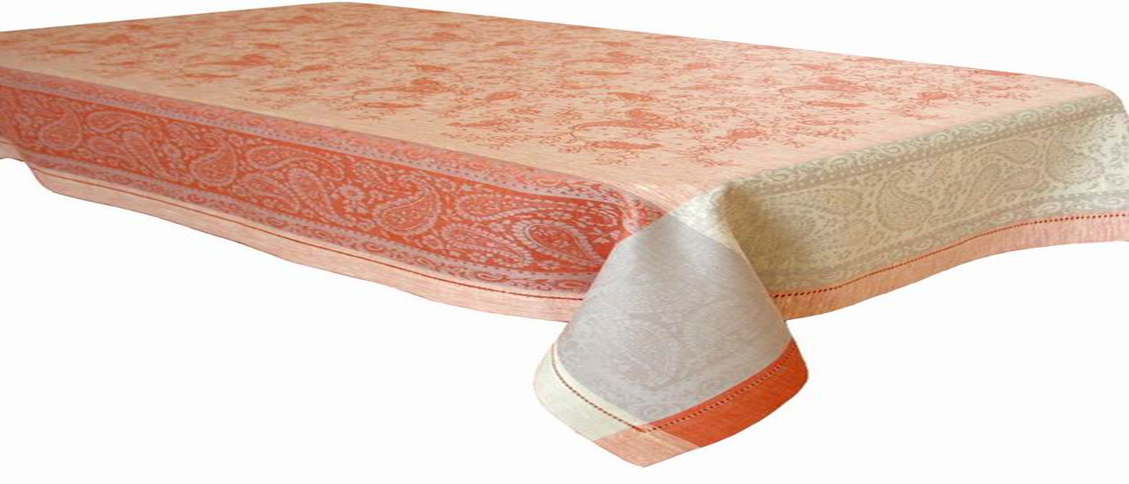
 |  | Р

Slide 12
А | Б | Р | У | С

Slide 13
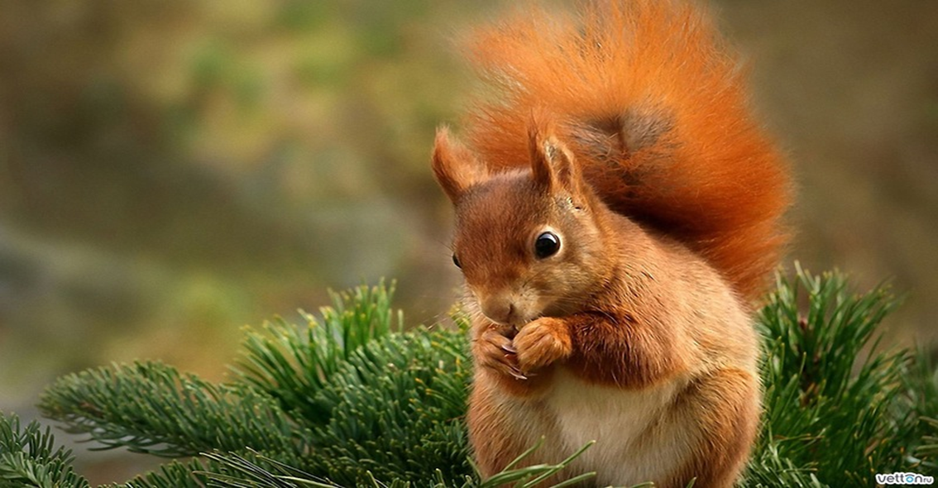
 | А

Slide 14
В | А | В | Ё | Р | К | А

Slide 15

 |  | А

Slide 16
Х | В | А | Л | Я

Slide 17
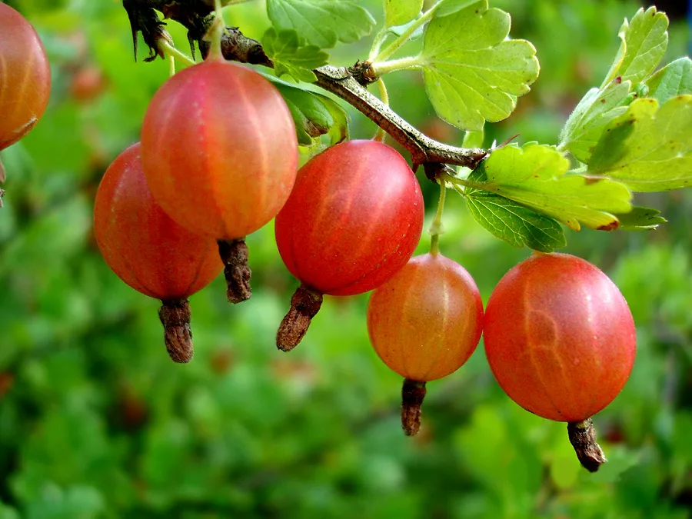
 |  |  |  | С

Slide 18
А | Г | Р | Э | С | Т

Slide 19
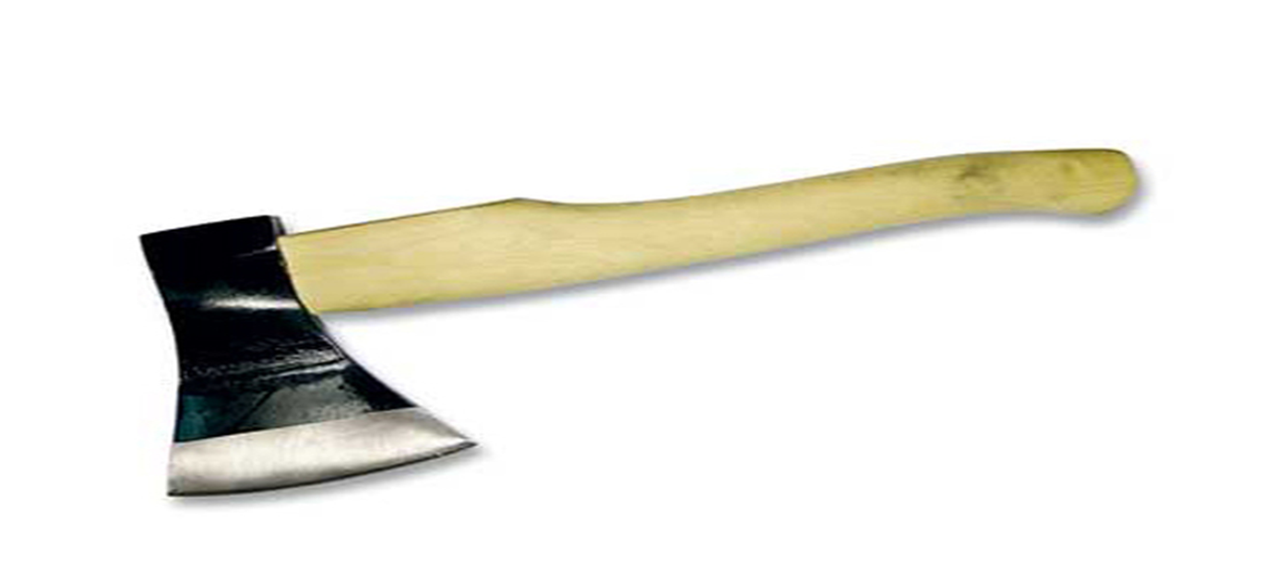
 |  |  | Е

Slide 20
С | Я | К | Е | Р | А

Slide 21
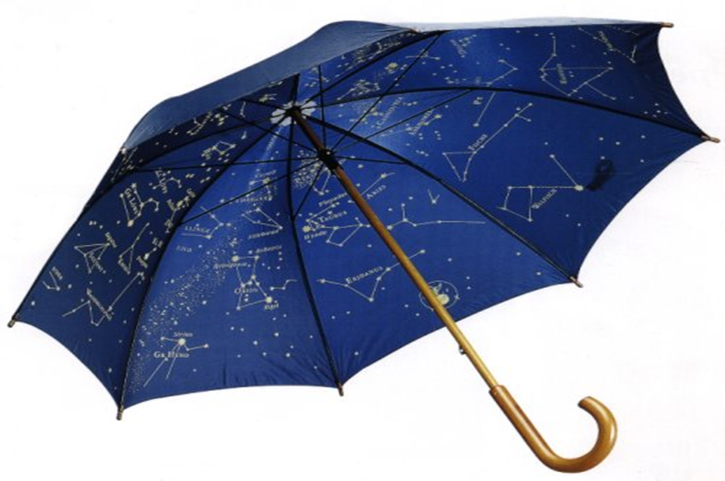
 | А

Slide 22
П | А | Р | А | С | О | Н

Slide 23
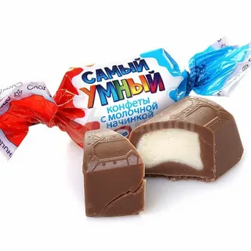
 |  |  | Е

Slide 24
Ц | У | К | Е | Р | К | А

Slide 25
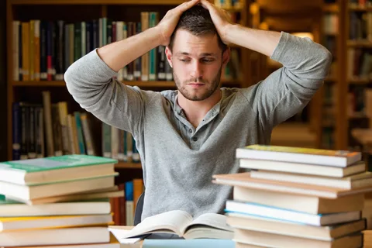
ПЕРАКЛАДАЕМ
2 ТУР

Slide 26
ДИКИЕ КАБАНЫ

Slide 27
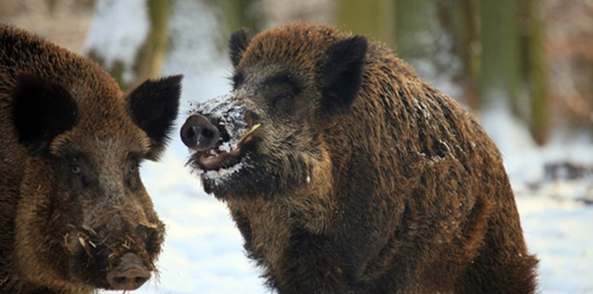
ДЗІКІ

Slide 28
КОВЁР

Slide 29
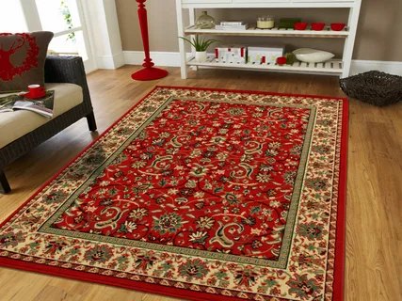
ДЫВАН

Slide 30
ЗЛАЯ СОБАКА

Slide 31
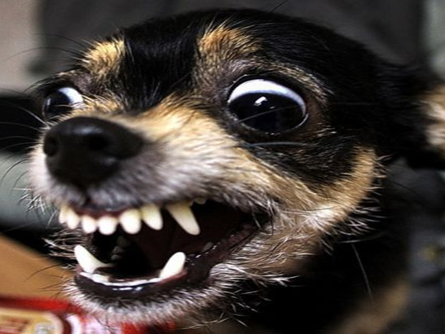
ЗЛЫ САБАКА

Slide 32
СКОВОРОДА

Slide 33
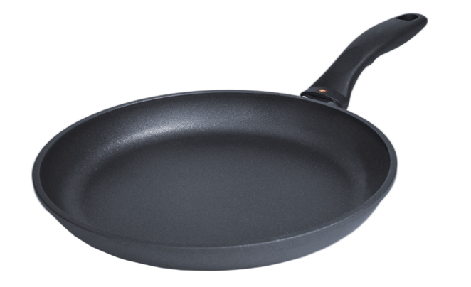
ПАТЭЛЬНЯ

Slide 34
КЛЮКВА

Slide 35
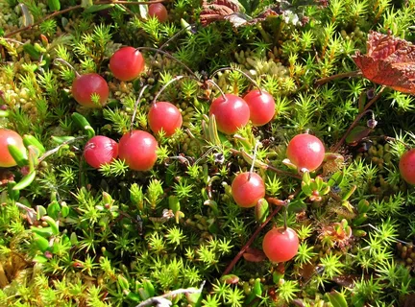
ЖУРАВІНЫ

Slide 36
ЖЕЛЕЗНАЯ ДОРОГА

Slide 37
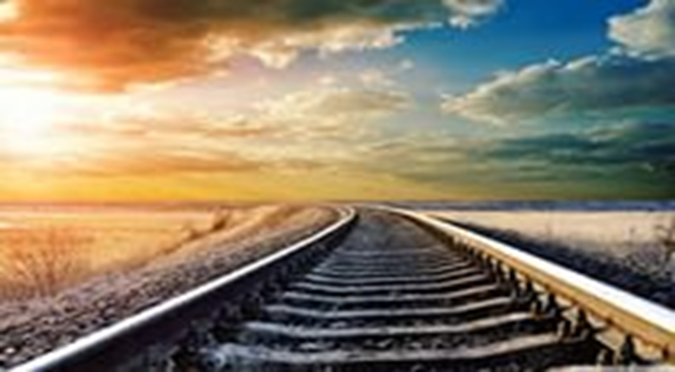
ЧЫГУНКА

Slide 38
ЗОЛОТАЯ МЕДАЛЬ

Slide 39

ЗАЛАТЫ МЕДАЛЬ

Slide 40
ПОЛУЧИТЬ ПИСЬМО

Slide 41
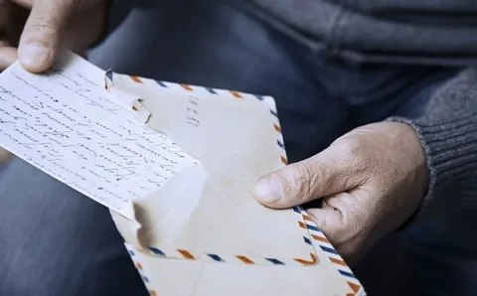
АТРЫМАЦЬ ЛІСТ

Slide 42
ВАСИЛЁК

Slide 43
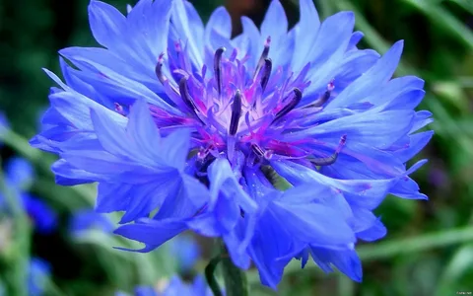
ВАЛОШКА

Slide 44
3 ТУР
ВЫБЕРЫ ПРАВІЛЬНЫ АДКАЗ

Slide 45
ШЫПШЫНА- ГЭТА
А) Дзікая кустова ружа
Б) Жывёла з атрада грызуноў
В) Прахладжальны напітак

Slide 46
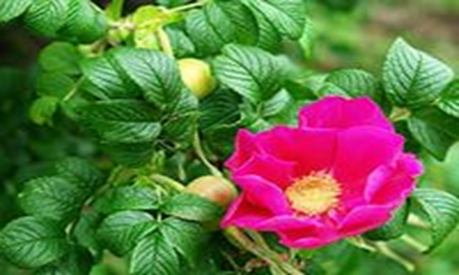
А) Дзікая кустовая ружа

Slide 47
Лейцы – гэта
А) Пасудзіна для палівання раслін
Б) Рамяні для кіравання конямі ў запрэжцы
В) Жаночае ўпрыгожанне

Slide 48
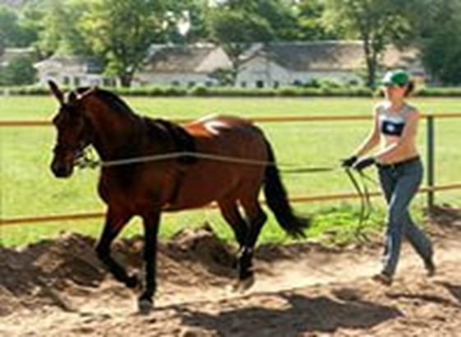
Б) Рамяні для кіравання конямі ў запрэжцы

Slide 49
Камізэлька – гэта
А) Каменная печ
Б) Адзежа без рукавоў і каўняра
В) Дэкаратыўная расліна

Slide 50
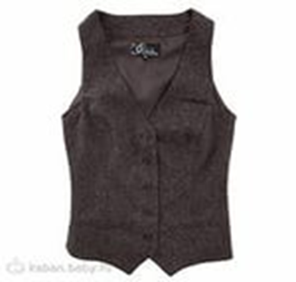
Б) Адзежа без рукавоў і каўняра

Slide 51
РЫДЛЁЎКА - ГЭТА
А) Прыстасаванне для лоўлі звяроў
Б) Металічная лапата для капання
В) Прылада для гульні ў тэніс

Slide 52
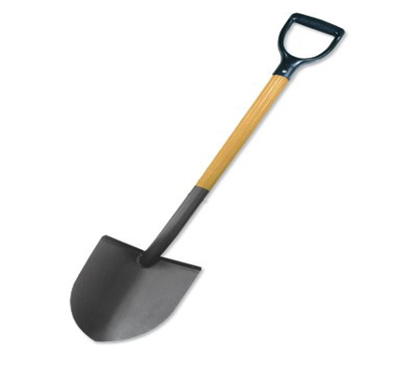
Б) Металічная лапата для капання

Slide 53
4 тур
ФРАЗЕАЛАГІЗМЫ
Растлумачыць сэнс і згадаць адпаведнік з рускай мовы

Slide 54
Каб вады напіцца, трэба ёй пакланіцца

Slide 55
Без труда не вытащишь и рыбку из пруда

Slide 56
Шукаючы пірага, і хлеб згубіш

Slide 57
От добра добра не ищут

Slide 58
Не знаем цану вадзіцы, пакуль не высахла крыніца

Slide 59
Что имеем не храним, потерявши плачем

Slide 60
МАЛАЙЦЫ!

Slide 61


